Slide 1

5.5 分页存储管理方式
连续分配存储管理方式产生的问题
在分区存储管理中，要求把进程放在一个连续的存储区中，因而会产生许多碎片。
碎片问题的解决方法
（1）拼接/紧凑技术----代价较高。
（2）离散分配方式---允许将作业/进程离散放到多个不相邻接的分区中，就可以避免拼接。基于这一思想产生了以下的离散分配方式：
    分页式存储管理：离散分配的基本单位是页
    分段式存储管理：离散分配的基本单位是段
    段页式存储管理：离散分配的基本单位是段、页

Slide 2
5.5 分页存储管理方式
在分页存储管理方式中，如不具备页面对换功能，不支持虚拟存储器功能，在调度作业运行时，必须将它的所有页面一次调入内存，且在运行过程中页必须一直驻留内存。若内存没有足够的块，则作业等待，这种存储管理方式称为纯分页或基本分页存储管理方式 。
        基本思想
        页表
        地址结构
        地址变换机构
        页的共享与保护

Slide 3
一、基本思想
实页
虚页
Frame
number
页号
块号
0
1
2
3
4
5
6
7
空间划分
（1）将一个用户进程的地址空间（逻辑）划分成若干个大小相等的区域，称为页或页面,并为各页从0开始编号。
（2）内存空间也分成若干个与页大小相等的区域，称为（存储、物理）块或页框（frame），同样从0开始编号。
内存分配
在为进程分配内存时,以块为单位,将进程中若干页装入到多个不相邻的块中,最后一页常装不满一块而出现页内碎片。按固定大小划分用户作业，不可能正好等分，最后一页不足一页。如：作业9KB，页面大小2KB，划分5个页，最后一页只有1KB。
0
1
Page 0
Page 0
1
4
Page 1
2
3
Page 2
Page 2
3
7
Page 1
Page 3
Page table
页表
Logical memory
逻辑地址空间
Page 3
physical memory
物理地址空间
页内碎片
    注：需要CPU的硬件支持（地址变换机构）。

Slide 4
一、基本思想
采用页式存储器管理用户作业的逻辑地址结构可表示为：
页号 | 位移量（页内地址）
例如：页面大小为1K；用户作业的逻辑地址为：1027(十进制)；
0
0页
逻辑地址：1027
可表达为：（1，3）
其中：1为页号；
3为位移量（页内位移）
页内位移:3
1页
1027
2页
用户作业地址空间

Slide 5
一、基本思想
页号 | 位移量（页内地址）
页面大小-----由地址结构（逻辑）决定(页内位移的位数)
若页面较小：
  减少页内碎片和内存碎片的总空间，有利于提高内存利用率。
    如：作业大小8.5KB，页面大小1KB，产生页内碎片0.5KB；页面大小2KB，产生页内碎片1.5KB；
  每个进程页面数增多，从而使页表长增加，占用内存就较大。
  页面换进换出速度将降低。
若页面较大：
  每个进程页面数减少，页表长度减少，占用内存就较小。
  页面换进换出速度将提高。
  会增加页内碎片不利于提高内存利用率。
页面大小-----选择适中，通常为2的幂，一般在512B-8KB之间。
页号
块号
0
1
1
4
2
3
3
7
Page table
返回

Slide 6
二、页表
页号 块号
0 | 2
1 | 4
2 | 7
… | …
0
1
2
3
4
5
6
7
为了便于在内存找到进程的每个页面所对应块，系统为每个进程建立一张页面映象，简称页表，如图。
  记录了页面在内存中对应的块号
  页表一般存放在内存中
  页表的基址及长度由页表寄存器给出
    程序未执行时，其页表的基址及长度放于PCB中；运行时，调入页表寄存器中。
  访问一个字节的数据/指令需访问内存2次(页表一次,内存一次),所以出现内存访问速度降低的问题。
0
1
2
…
n
页表
作业的地址空间
特点：逻辑上相邻的页，物理上不一定相邻。
内存空间
返回
页表始址 | 页表长度

Slide 7
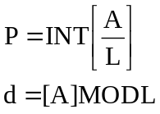
三、地址结构
页内位移
分页存储管理系统中的地址结构（逻辑）：
地址长为32位，其中0-11位为页内地址，即每页的大小为2¹²=4KB
12-31位为页号，地址空间最多允许有2²⁰ =1M页。
若给定一个逻辑地址空间中的地址为A，页面的大小为L，则页号P和页内位移d可按下式求得：
物理地址：
地址长为22位，其中0-11位为块内地址，即每块的大小为2¹²=4KB，与页相等
12-21位为块号，内存地址空间最多允许有2¹⁰ =1K块。
31 12 11 0
用户作业
页号p | 位移量w
21 12 11 0
块号b | 块内位移d

Slide 8
三、地址结构例题
设有一页式存储管理系统，向用户提供的逻辑地址空间最大为16页，每页2048B，内存总共有8个存储块，试问逻辑地址至少应为多少位？内存空间有多大？
解：（1）页式存储管理系统的逻辑地址为：
其中页内地址表每页的大小即 2048B=2*1024B=2¹¹B，所以页内地址为11位。
其中页号表最多允许的页数即 16页=2⁴页，所以页号为4位。
故逻辑地址至少应为15位。
（2）物理地址为：
其中块内地址表每块的大小与页大小相等，所以块内地址也为11位。
其中块号表内存空间最多允许的块数即 8块=2³块，所以块号为3位。
故内存空间至少应为14位，即2¹⁴ =16KB
页号p | 位移量w
块号b | 块内位移d
返回

Slide 9
四、地址变换机构
为了能将用户地址空间中的逻辑地址变换为内存空间中的物理地址，在系统中必须设置地址变换机构。分基本的地址变换机构和具有快表的地址变换机构。
地址变换机构的基本任务
------实现逻辑地址向物理地址的转换（页号->块号、虚页->实页）。
地址变换借助页表来完成。
分页系统的基本地址变换机构如图所示：
越界中断
逻辑地址
页表寄存器
页表始址 页表长度
>
页号 页内地址
页号 块号
+
0
1
2
3
1
B
直接
块号 块内地址
物理地址
页表

Slide 10
四、地址变换例题
例1： 若在一分页存储管理系统中，某作业的页表如表所示，已知页面大小为1024B，试将逻辑地址1011，2148，5012转化为相应的物理地址？画出其地址转换图。
解：由题知逻辑地址为：
物理地址为：
（1）逻辑地址1011（十进制）的二进制表示为
00 1111110011（3F3）
由此可知逻辑地址1011的页号0，查页表知该页放在第2物理块中，其物理地址的二进制表示为
010 1111110011
所以逻辑地址1011对应的物理地址为0BF3H.其地址转换图如后所示。
（2）略
（3）逻辑地址5012（十进制）的二进制表示为：100 1110010100
可知该逻辑地址的页号为4，查页表知该页为不合法页，则产生越界中断。
页号 | 块号
0 | 2
1 | 3
2 | 1
3 | 6
页号2位 | 位移量w10位
块号b3位 | 块内位移d10位
能否利用其他方法计算页号和页内位移？

Slide 11
越界中断
页表寄存器
逻辑地址1011（03F3H）
页表始址
页表长度
<
0
3F3
页合法
+
页号 | 块号
0 | 2
1 | 3
2 | 1
3 | 6
2 | 3F3
物理地址0BF3H
地址变换过程

Slide 12
四、地址变换机构
-----具有快表的地址变换机构
基本的地址变换机构存在的问题
    地址变换速度降低（因页表放于内存中，CPU访问一个字节的数据需两次访问内存）
目的：为提高地址变换速度(加快虚、实变换速度)
快表（联想寄存器、联想存储器、TLB）
  为一种特殊高速缓冲存储器。
  内容--为页表中的一部分或全部
  CPU产生的逻辑地址的页首先在快表中寻找，若找到（命中），就找出其对应的物理块；若未找到（未命中），再到页表中找其对应的物理块，并将之复制到快表。
  若快表中内容满，则按某种算法淘汰某些页。

Slide 13
保护方式
越界中断
页表寄存器
逻辑地址
页表始址
页表长度
<
2
452
+
页合法
快表
页表
0
2
注意：
快表不大；设计得当，快表的命中率可以很高。
0
2
2
7
3
9
1
4
物理地址
2
7
7
452
具有快表的地址变换机构

Slide 14
五、页的保护
带来的问题
    若共享数据与不共享数据划在同一块中，则：
    有些不共享的数据也被共享，不易保密。
  实现数据共享的最好方法---段式存储管理。
页的保护
页式存储管理系统提供了两种方式：
    地址越界保护：页号<页表长度（页表寄存器）
    在页表中设置保护位
（定义操作权限：只读，读写，执行等）
页表
页号 | 块号 | 存取控制

Slide 15
五、页的共享保护
作业1的页表
作业2的页表
页号 | 标志 | 块号
0 | E | 12
1 | E | 13
2 | W | 14
3 | R | 8
页号 | 标志 | 块号
0 | E | 2
1 | W | 3
2 | R | 8
存取控制
R：只读；W：可写；E：可执行
返回

Slide 16
5.6 分段存储管理方式
分段存储管理方式的引入
分段系统的基本原理
信息共享
分段保护
分页与分段的区别
分段管理的优缺点

Slide 17
一、分段存储管理方式的引入-满足用户要求
引入分段存储管理方式，主要是为了满足用户的一系列要求：
方便编程：按逻辑关系分为若干个段，每个段从0编址，并有名字和长度，访问的逻辑地址由段名和段内偏移量决定。
信息共享：共享是以信息为逻辑单位，页是存储信息的物理单位，段却是信息的逻辑单位。
信息保护：保护也是信息为逻辑单位。
动态链接：动态链接以段为单位。
动态增长：实际应用中，某些段（数据段）会不断增长，前面的存储管理方法均难以实现。
返回

Slide 18
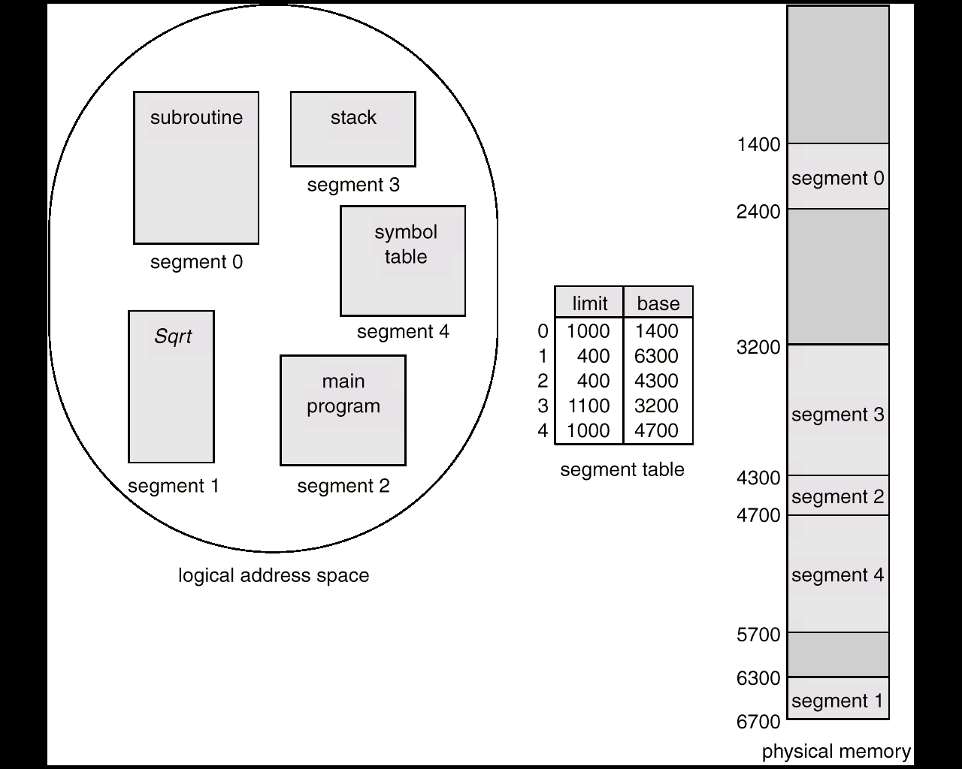
二、分段系统的基本原理
空间划分(分段)
将用户作业的逻辑地址空间划分成若干个大小不等的段（由用户根据逻辑信息的相对完整来划分）。各段有段名（常用段号代替），首地址为0。

Slide 19
内存分配
  在为作业分配内存时，以段为单位，分配一段连续的物理地址空间；段间不必连续。
段长 基址
段表
逻辑地址空间
注：1、整个作业的逻辑地址空间是二维的，其逻辑地址由段号和段内地址组成；物理地址空间是一维的。
2、需要CPU的硬件支持（地址变换机构）
主存空间

Slide 20
分段系统的基本原理---段表
段号 | 段长 | 基址
0 | 30k | 40k
1 | 20k | 80k
2 | 15k | 120k
3 | 10k | 150k
记录了段与内存位置的对应关系
段表常保存在内存中（一组寄存器）
段表的基址及长度由段表寄存器给出
访问一个字节的数据/指令需访问内存2次(段表一次,内存一次),所以也出现内存访问速度降低的问题。
逻辑地址：
例：采用段式存储管理的系统中，若地址用24位表示，其中8位表示段号，则允许段的最大长度是（ ）
A.2²⁴ B. 2¹⁶ C. 2⁸ D. 2³²
段表始址 | 段表长度
段号 | 段内地址

Slide 21
地址变换机构-实现逻辑地址向物理地址的变换。
检查段号
是否越界
段表寄存器
逻辑地址
段表始址 | 段表长度
>
段号 | 段内地址
+
段号 | 段长 | 基址
0 | 30k | 40k
1 | 20k | 80k
2 | 15k | 120k
3 | 10k | 150k
一对硬件
寄存器
+
思考：要检查
几次越界？
物理地址
检查段内
地址是否越界

Slide 22
例：
在一个段式存储管理系统中，其段表为：
段号 内存起始地址 段长
0 210 500
1 2350 20
2 100 90
3 1350 590
4 1938 95
试求表中逻辑地址对应的物理地址是什么？
解：逻辑地址为：
逻辑地址 对应的物理地址为：210+430=640
逻辑地址 因为段内地址120>段长90，地址越界。
0 | 430
2 | 120
段号 | 段内地址
0 | 430
2 | 120

Slide 23
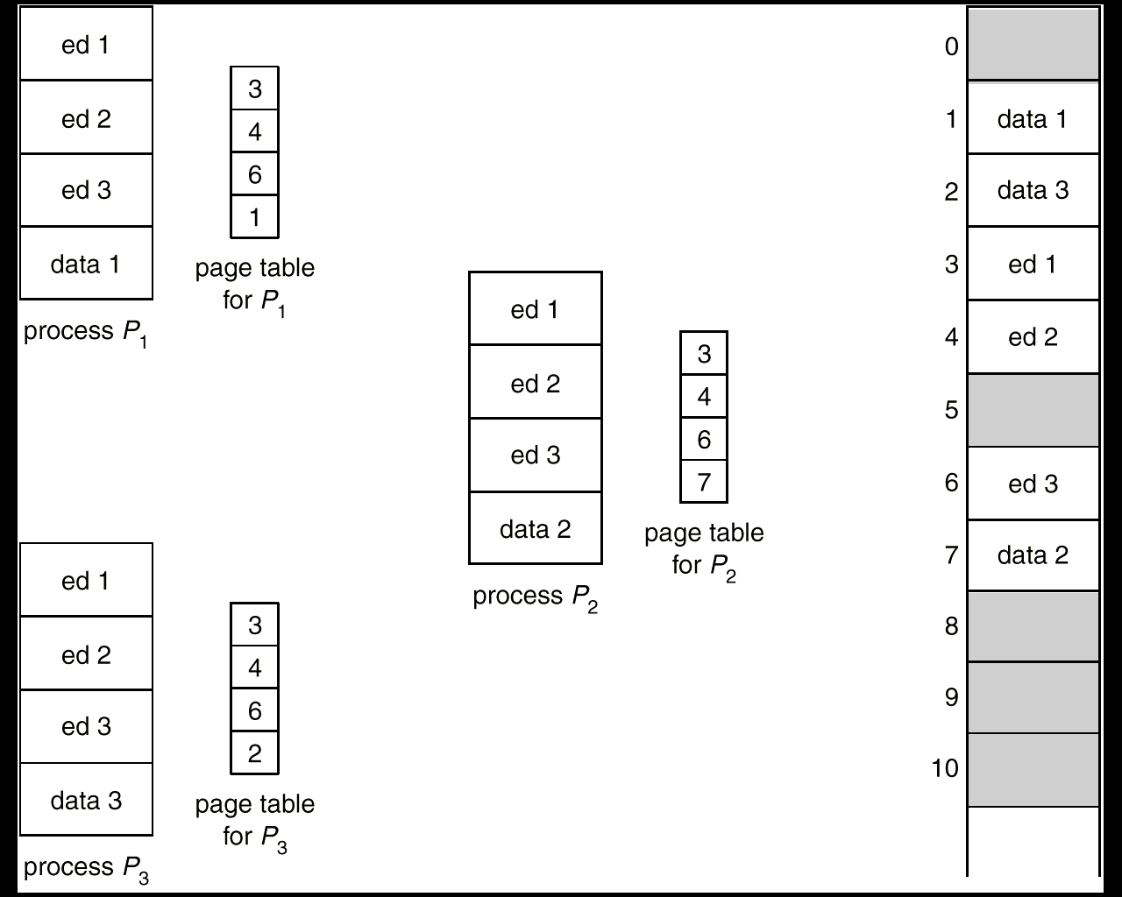
三、信息共享
1、分页系统中对程序和数据的共享
共享代码（数据）的实现方法
由各进程共享的一段代码（数据），要求各进程相应的页存入内存相同物理块中。
编辑程序
页表中多个指针指向共享信息。
共享代码的虚实对应
0
1
2
3
共享信息要要占用多个页面。

Slide 24
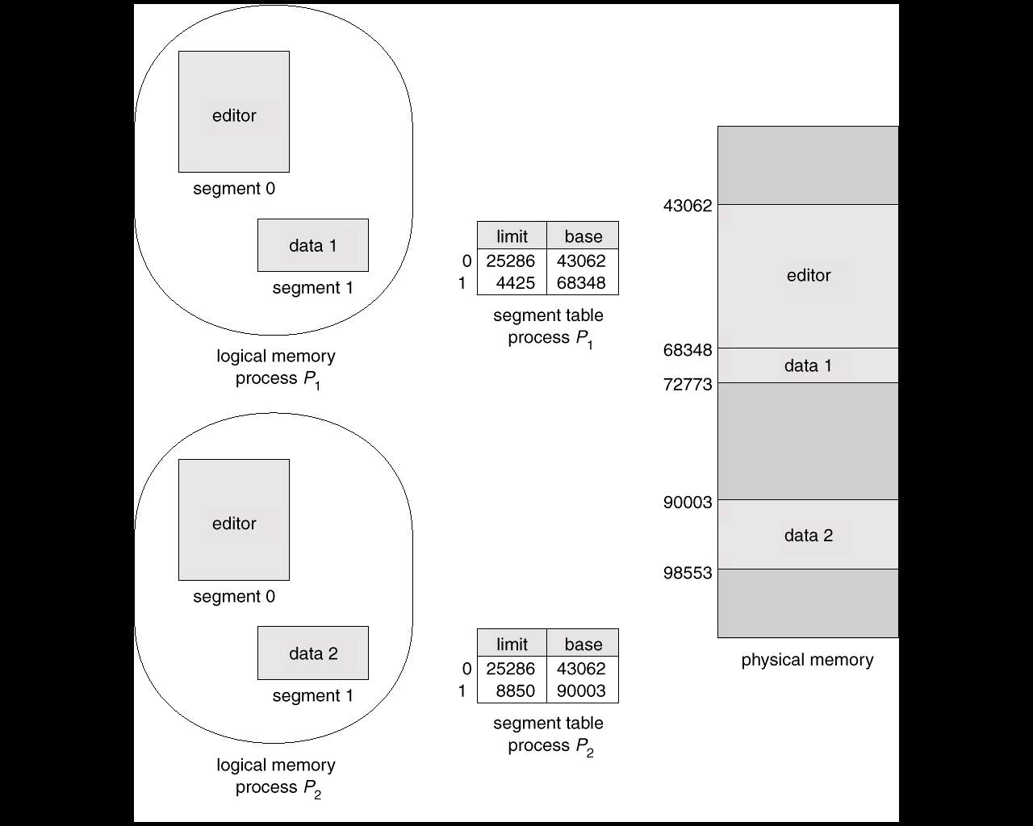
2、分段系统中对程序和数据的共享
共享代码/数据
editor
段号 段长 基址
editor
editor
返回

Slide 25
四、分段保护
检查段号
是否越界
保护: 地址越界保护；*存取控制保护
段表寄存器
逻辑地址
段表始址 | 段表长度
>
段号 | 段内地址
+
段号 | 段长 | 基址
0 | 30k | 40k
1 | 20k | 80k
2 | 15k | 120k
3 | 10k | 150k
+
思考：要检查
几次越界？
物理地址
检查段内
地址是否越界

Slide 26
五、分页和分段的主要区别
 | 页式存储管理 | 段式存储管理
目的 | 实现非连续分配, 解决碎片问题(页内碎片) | 更好满足用户需要
信息单位 | 页（物理单位） | 段（逻辑单位）
大小 | 固定（由系统定） | 不定（由用户程序定）
内存分配单位 | 页 | 段
作业地址空间 | 一维 | 二维
优点 | 有效解决了碎片问题 有效提高内存的利用率 | 更好地实现数据共享与保护 段长可动态增长 便于动态链接
二者优点的结合----段页式存储管理
返回

Slide 27
六、分段管理主要优缺点
优点：
1）便于程序模块化处理；段的保护容易。
2）便于处理动态的数据结构；可增、减分段长度；
3）便于动态链接。每一分段是一组有意义的信息或具有独立功能的程序段。
4）便于共享分段。
缺点：
1）和分页管理一样，处理机要为地址变换花费时间，要为段表提供附加的存储空间，这使操作系统复杂化。
2）为满足分段的动态增长和减少外零头，要采用拼接手段。
3）产生碎片(外部碎片)。
思考：与可变分区存储管理方案的相同点与不同点？

